Slide 1
产前筛查与产前诊断
夷陵区妇幼保健院：杨金华

Slide 2
孕妇学校开办于2009年，历时11年，今天是我们的第240期，内容包涵盖了婚前孕前优生，孕期保健，产时（无痛分娩、母乳喂养）产后康复等等。先前主要以现场课，户外课为主，疫情期间，我们为了不减少为大家传播的知识的渠道，立即改为线上课，从上一期开始，才又逐步恢复线下课，当然，我们的线上课会坚持一直走下去。夷陵区妇幼保健院对妇女全生命周期的管理模式已然走到了全市全省的全列

Slide 3
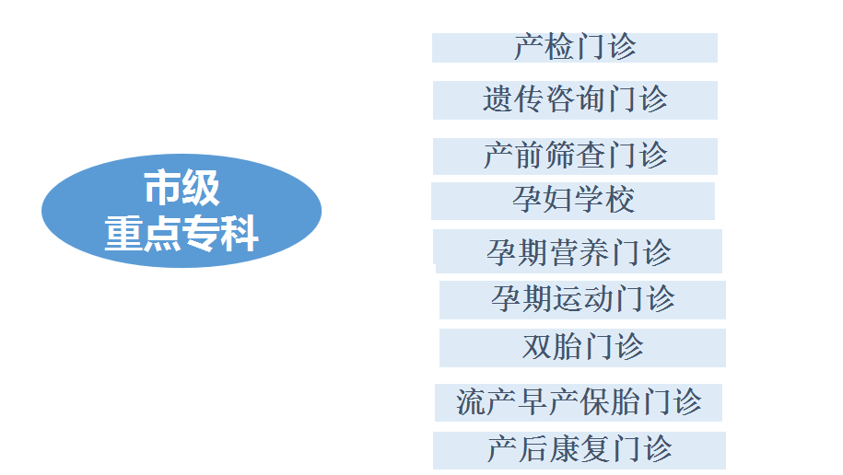

Slide 5
主要内容
1、唐氏血清学筛查
2、无创DNA检测
3、绒穿、羊水穿刺

Slide 6
什么是遗传物质、基因、染色体
遗传物质，即亲代与子代之间传递遗传信息的物质。人类的遗传物质的化学本质是DNA。DNA上包含遗传信息的片段就被称为基因。DNA是长长的链，在一个小小的细胞里DNA链就有两米长，所以DNA必须紧密地叠加缠绕在一起才能放得下。DNA紧密缠绕在一起就形成了染色体。

Slide 7
什么是遗传物质、基因、染色体

Slide 8
染色体的组成
人是从受精卵发育成的，受精卵是父亲的精子和母亲的卵子组成.父亲的精子里带有23条染色体。母亲的卵子里有23条染色体。精子和卵子受精之后形成受精卵里面就有46条，23对染色体。

Slide 9
染色体的组成

Slide 10
染色体
正常人的体细胞染色体数目为23对，包括22对常染色体和一对性染色 体。并有一定的形态和结构。性染色体包括X染色体和Y染色体。
常规染色体核型分析就是检测人类“生命的天书”中是否存在某些章节“漏印”、“多印”或“错印”，即染色体的数量或结构是否发生改变，从而排除染色体疾病。常见的染色体疾病包括：21三体综合征（即唐氏综合征），18三体综合征，13三体综合征，Turner综合征，染色体易位等。

Slide 11
我国出生缺陷发生率与世界中等收入国家水平接近，占新生婴儿的5.6%，全国每年新增出生缺陷约90万例
染色体非整倍体是造成出生缺陷的主要原因之一，其中21-三体、18-三体、13-三体较为常见。21-三体综合征（又称为唐氏综合征）最为常见，且随着母亲年龄的增长有显著上升趋势。

Slide 12
唐氏筛查早期筛查
2016ACOG发布的胎儿非整倍体筛查中指出，一般在10-13+6周行早
期筛查，项目包括NT、β-hCG总量和妊娠相关血浆蛋白A（PAPP-A)
的水平，结合母体年龄、既往史和体重、胎儿数量计算风险值。
NT超过3mm或超过头臀径的99%百分位数通常认为是异常的。
主要优点是与孕中期相比，其唐氏综合征的检查率稍高，便于早期诊
断胎儿及胎盘疾病，但是不利于诊断腹壁缺损等开放性畸形。

Slide 13
三联筛查、四联筛查、整合筛查
三联标志物筛查通过检测血清hCG、AFP和未结合UE3进行风险评估。三联筛查比四联筛查、妊娠早期筛查对唐氏综合征的敏感性更低。
四联筛查：通常在15-22+6周开展。最佳筛查时间为16-18周，便于筛查胎儿神经管缺陷
整合筛查：逐步序贯筛查是指孕早期检测颈项透明层厚度(NT)+中期行三联筛查。早筛若为阳性，推荐患者行基因诊断或无创基因检测。早筛若为阴性，告知孕妇在孕中期行四联筛查

Slide 14
唐氏血清学筛查
唐氏筛查就是在早中孕期抽取母亲的外周血，测定相应的生化标志物，综合孕周、孕妇年龄、体重等各项信息，经过专业的筛查软件，计算出胎儿是否具有染色体异常的风险。
影响因素：采集空腹血制备的血清质量较好。对唐筛结果影响最大的几个因素为：
1、母亲年龄：随着母亲年龄的增大而增加；
2、孕龄：孕龄错误，会导致筛查风险计算错误；
3、母亲体重：当母亲体重过重，相应的血容量增大时，进入母亲血的血清标记物被稀释，需要进行校正；
4、胰岛素依赖性糖尿病
5、多胎妊娠
6、孕妇吸烟
7、试管婴儿（IVF、ICSI、PGD）

Slide 15
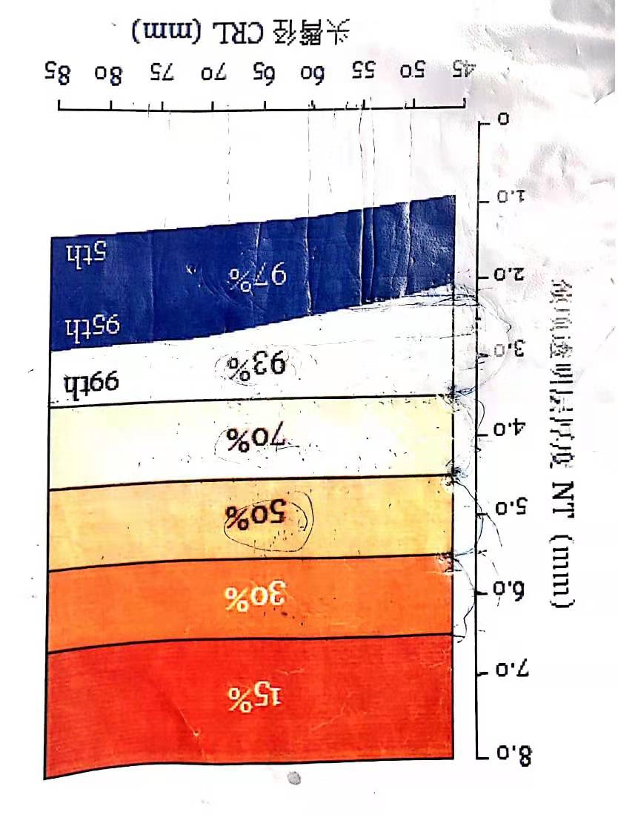

Slide 17
唐氏血清学筛查的优点
优点：* 只需抽取3ml孕妇的外周血，对胎儿及孕妇没有创伤
* 价格低廉
* 孕妇某些血清学指标不仅能预测21-三体综合征风险，而且能对 18-三体综合征、神经管缺陷的风险进行预测

Slide 18
唐氏血清学筛查的缺点
局限性：* 对孕周有严格要求（早唐11-13+6 中唐14-20）
* 仅仅针对21-三体综合征、18-三体综合征、及神经管缺陷的
风险进行预测，其他的染色体数目和结构异常无法给出具体的风险值
* 预期的染色体异常检出率为60%-90%；假阳性率为3.5%-8%
* 筛查 ≠ 确诊

Slide 19
NIPT
通过采孕妇的外周血，提取游离的来自胎儿的DNA，采取新一代高通量测序技术进行分析来评估胎儿患染色体非整倍体的风险，在14-26+6周进行，最佳检测孕周16-20,筛查21-三体综合征的准确率99%以上，无创性胎儿染色体非整倍体检测只是产前筛查手段，并不能代替最终介入性产前诊断染色体核型分析

Slide 20
NIPT的适应人群
就诊时，孕妇为20+6周以上，错过血清学筛查最佳时间，但要求
降低21-三体、18-三体、13-三体综合征风险的孕妇
珍贵儿妊娠、对介入性产前诊断极度焦虑的孕妇，知情后拒绝介
入性产前诊断
超声发现胎儿染色体遗传标志物（如侧脑室轻度增宽、脉络丛囊
肿、肠回声增强等）

Slide 21
NIPT的相对适应人群
核查后筛查时孕周<12周的孕妇
孕产期年龄≥35岁的高龄孕妇
高体重（体重大于100Kg）的孕妇
通过体外受精-胚胎移植受孕的孕妇
双胎及多胎妊娠的孕妇
合并恶性肿瘤的孕妇

Slide 22
NIPT的不适应人群
早中孕产前筛查高风险（风险率>1/50)
孕产期年龄≥40岁的高龄孕妇，以及有其他直接产前诊断指征（产前B超检测异常，包括早孕颈项透明层厚度大于3.5mm，早中孕超声发现任何胎儿大结构异常、羊水量的异常、严重的胎儿宫内妊娠受限等）的孕妇
三胎及以上妊娠者

Slide 23
NIPT的不适应人群
染色体异常胎儿分娩史，夫妻双方之一有明确染色体结构或数目异常的孕妇
胎儿疑有其他（除21、18、13三体综合征以外）染色体数目及染色体结构异常，或染色体微缺失/重复及单基因病的孕妇
一年内接受过异体输血、移植手术、干细胞治疗、免疫治疗的孕妇
筛查 ≠ 确诊

Slide 24
羊水穿刺适用人群
孕产期年龄≥40岁的高龄孕妇
产前筛查提示胎儿染色体异常高风险
既往有胎儿染色体异常的不良孕产史
产前检查怀疑胎儿患染色体病的孕妇
夫妇一方为染色体异常携带者
孕妇可能为某种x连锁遗传病基因携带者
曾有不良孕产史或特殊致畸因子接触史者
家族中有染色体异常史，尤其是近亲家族

Slide 25
羊水穿刺-优点
优点：
能检测所有的染色体数目异常和大片段的染色体结构异常
是目前胎儿染色体疾病产前诊断的金标准

Slide 26
羊水穿刺-局限性
局限性
* 一般在情况下，穿刺术是比较安全的，但仍存在个别穿刺失败、引起流产、
感染、羊水渗漏的风险。
* 细胞培养存在个体差异，不能确保百分百成功
* 染色体检测不能完全排除染色体微小结构改变、单基因遗传病、多基因遗
传病、环境和药物导致的胎儿宫内发育异常、低比例嵌合以及母体污染。

Slide 27
染色体核型分析与基因芯片的区别
基因芯片（微阵列CMA）是一种临床用于检测人遗传物质（DNA）的新技术，它比传统的染色体核型分析有更高的分辨率。这种高分辨率的检测技术可以对遗传物质发生的小片段缺失或扩增进行评估，为部分出生缺陷及发育异常病例寻找病因。

Slide 28
染色体核型分析与基因芯片的区别
检测分辨率不同：核型分析分辨率低，不能发现染色体“微缺失”或“微重复”。基因芯片分辨率高。
检测条件不同：核型分析需要新鲜的“活细胞”，需要细胞培养，若细胞培养失败，则检测失败；基因芯片检测对象为DNA，不需要细胞培养，成功率较高。

Slide 29
染色体核型分析与基因芯片的区别
检测手段不同：核型分析为纯人工分析，结果判断受分析人员的经验及主观判断的影响；基因芯片为仪器自动化检测，数据结果相对客观
结果解释的不同：核型分析结果的判断相对简单，基因芯片结果往往需要大量的数据比对，结果的解释收到医学进展的限制，某些染色体片段的微缺失或微重复，仍难以判断其临床意义

Slide 30
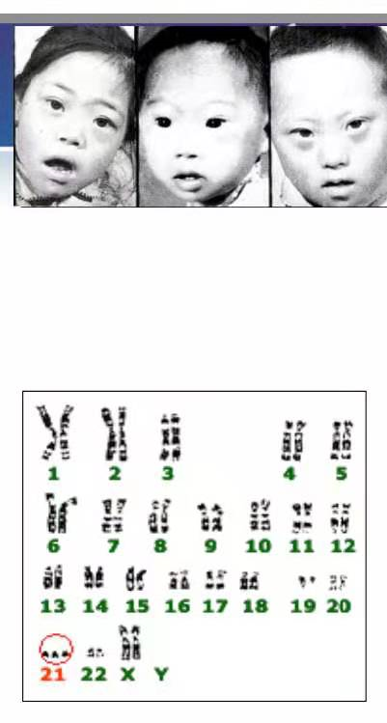
21号染色体三体综合征
21号染色体三体综合征，又称唐氏综合征（ＤＳ），常见于高龄孕妇。
宫内表现：鼻骨发育不全，颈水肿，心脏畸形及心室内强回声，十二指肠闭锁及肠管强回声。
出生后表现：智力低下，痴呆面容。
75%宫内停止发育，25%存活，
新生儿发生率：1/600-800。

Slide 31
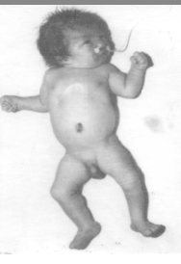
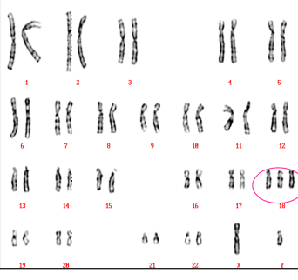
18号染色体三体综合征
18号染色体三体综合征，又称爱德华综合
征（ＥＳ）
宫内表现：脉络膜囊肿，胼胝体缺失，小
脑延髓池扩大，颈水肿，心脏畸形，膈疝，
食道闭锁，脐膨出，单脐动脉，肾脏畸形，
肠管强回声，发育迟缓
出生后表现：重度智力低下、多器官畸形、生长发育迟缓，骨骼肌、皮
下脂肪发育不良，枕部突出、前额窄，耳
位低，耳廓畸形、特殊握拳
多数在孕早期、孕中期流产，80-90%在不同孕周
死亡，50%在出生后一周死亡
仅5-10%存活至1岁

Slide 32
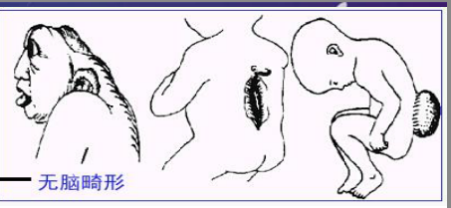
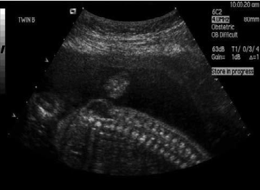
神经管缺陷
无脑畸形：没有完整的头颅，一般在子宫内死亡或出生后短时间内死亡
脊柱裂：脊柱未正常发育，使由脊柱保护的脊髓突出或暴露于体表，表现有腿部无力、瘫痪，大小便失禁，病变部位以下失去知觉，脑积水，智力低下
多因素造成，孕前和早孕期补充叶酸，降低发生率

Slide 33
谢谢聆听

